Slide 1
Thinking in Code
Share to Grow

Slide 2
Step by Step
Programming language
Code Conventions
IDE
UML
Design Patterns
Unit Testing
Team work

Slide 3
Programming language
Lựa chọn ngôn ngữ lập trình
Nên bắt đầu bằng C++
Tìm các tutorial về ngôn ngữ lập trình
Tìm ai đó biết về lập trình ngôn ngữ đang học
Kiên trì
Sáng tạo
Từng bước từng bước

Slide 4
Code Conventions
Đặt tên lớp, phương thức, và biến theo cùng một style
Comment theo cùng một cách thức
Định dạng code theo cùng một cách thức
Lợi ích:
  Dễ dàng đọc để hiểu hơn những đọan code luôn theo một định dạng và cách đặt tên thống nhất
  Dễ dàng để tích hợp các modules có kiểu định dạng và đặt tên thống nhất

Slide 5
IDE
IDE nào là tốt nhất?
Khám phá tính năng của IDE
  Code Suggestions
  Format
  Refactor
  Code Templates
  Debugging
Training
Plugin
  Regular Language Express

Slide 6
Mô hình hóa hệ thống bằng UML
Trực quan hóa hệ thống
Chỉ rõ cấu trúc và ứng xử của hệ thống
Một khuôn mẫu chuẩn cho quá trình xây dựng hệ thống

Slide 7
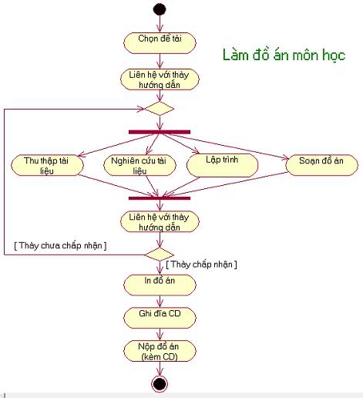

Slide 8
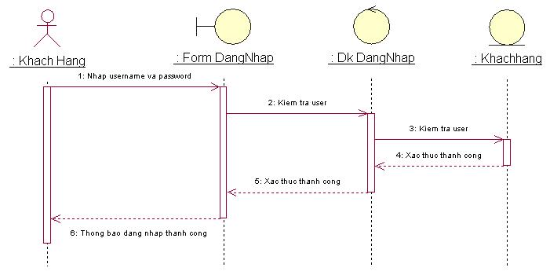
Sequence diagram

Slide 9
Design Patterns
Một khuôn mẫu có sẵn áp đụng được cho nhiều tình huống khác nhau để giải quyết một vấn đề cụ thể:
Structural Patterns
Creational Patterns
Behavioral Patterns

Slide 10
Unit Testing
Quản lý rủi ro
Sửa đổi dễ dàng hơn
Hợp code dễ dàng hơn
Bổ sung cho document

Slide 11
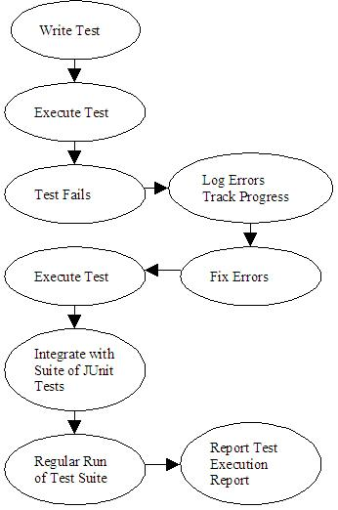

Slide 12
Team Work
Google Docs
SVN
IM
Google Wave

